Slide 1
النشاط المقترح: تطبيقات الكراسة
صيغة العمل: ينجز العمل جماعيا و على الكراسات.
اللوازم الضرورية:التربيعات و القضبان و الصفائح.
المستوى الثاني حصة :1 المدة:30د
المكون:الرياضيات
الموضوع: أتعرف الأسبوع و الشهور و الفصول 2 047
الدرس من إعداد: رشيد العوفير. المرجع: فضاء الرياضات
الحصة الأولى:

Slide 2
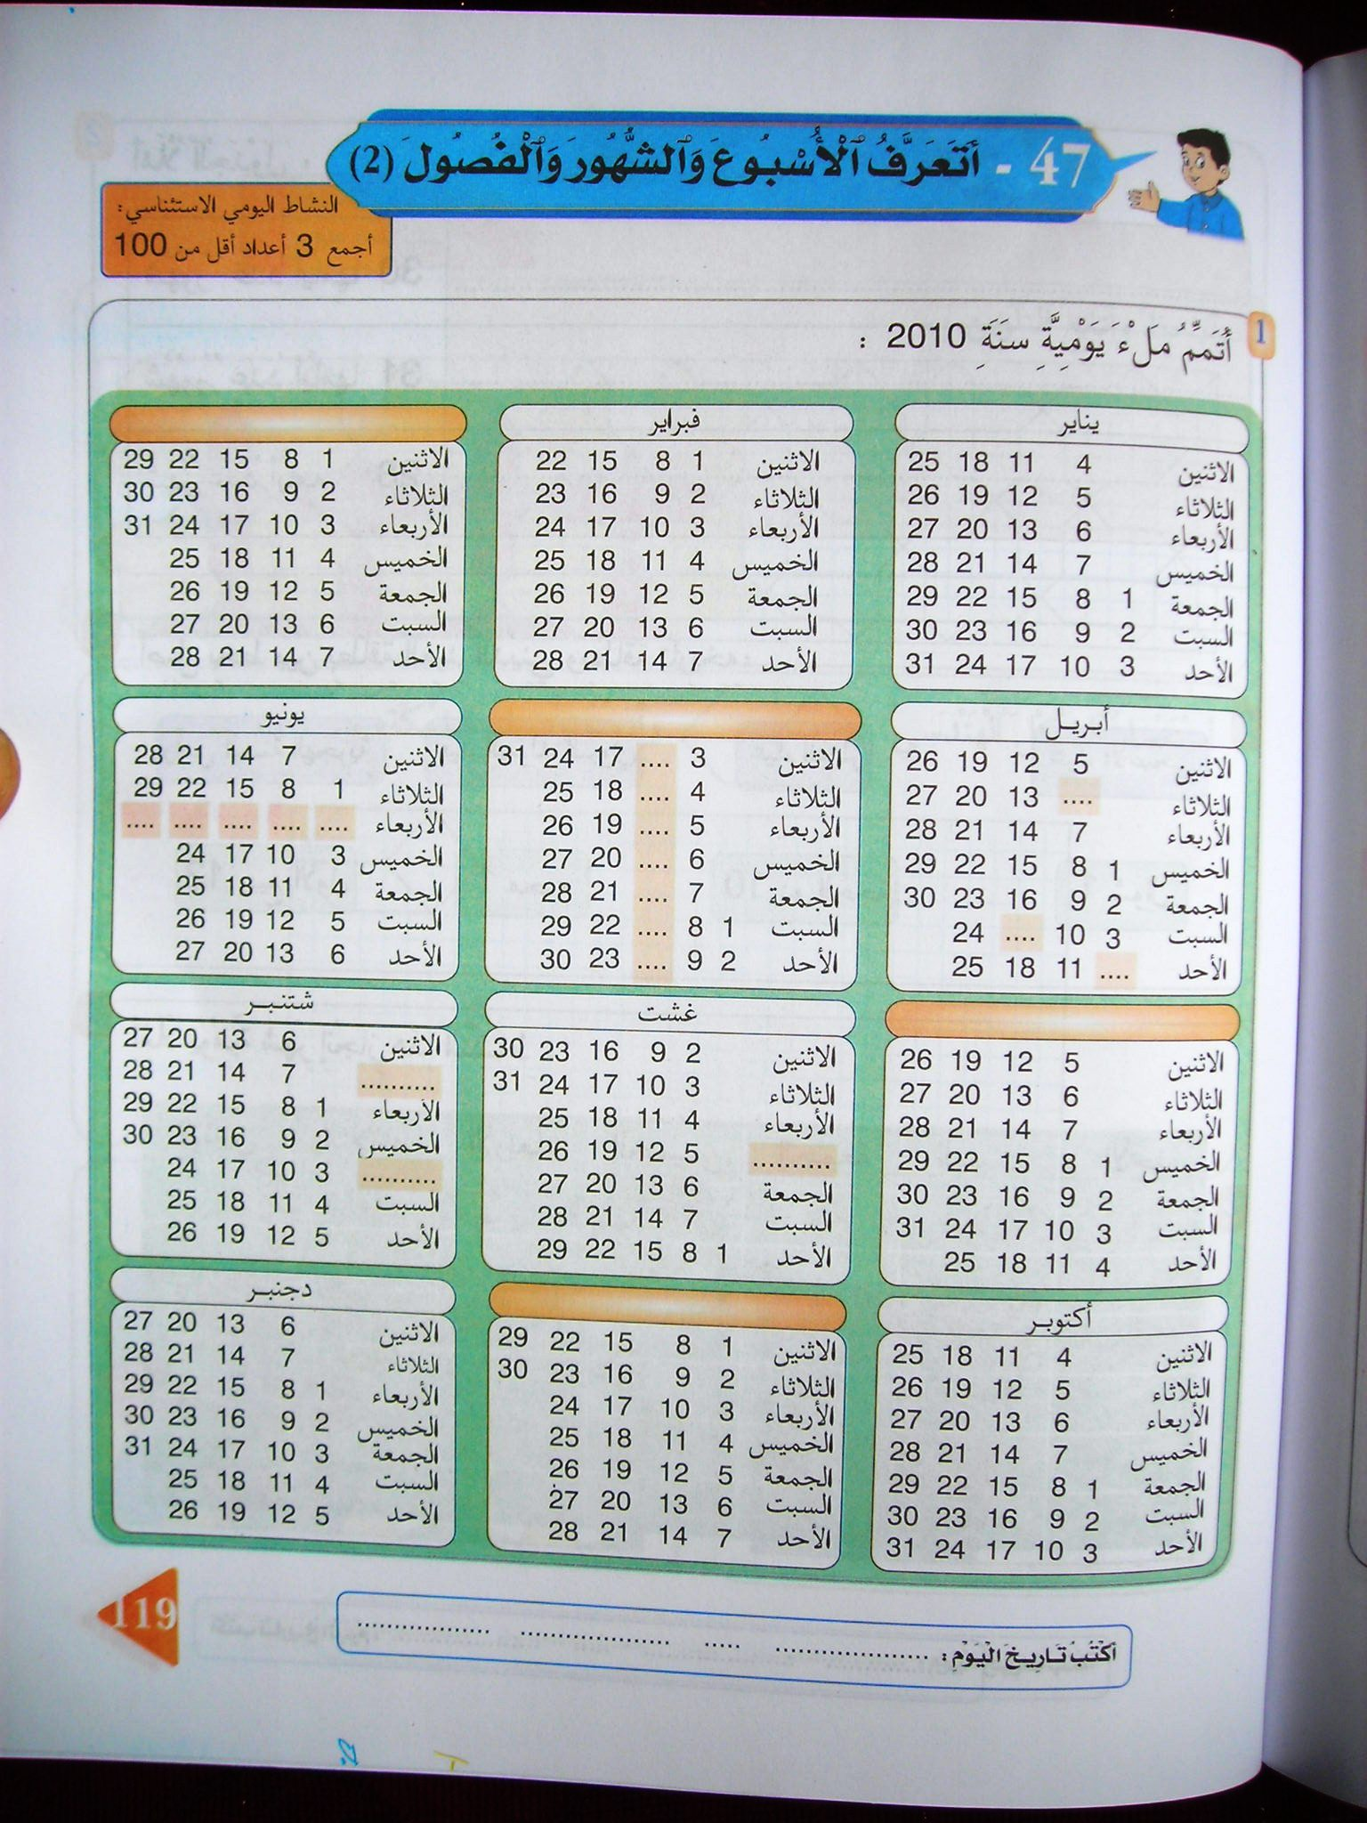

Slide 5
مارس

Slide 6
6
17
4

Slide 7
ماي
10
11
12
13
14
15
16

Slide 8
30
9
2
23
16

Slide 9
يوليوز

Slide 10
الخميس

Slide 11
الثلاثاء
الجمعة

Slide 13
نونبر

Slide 15
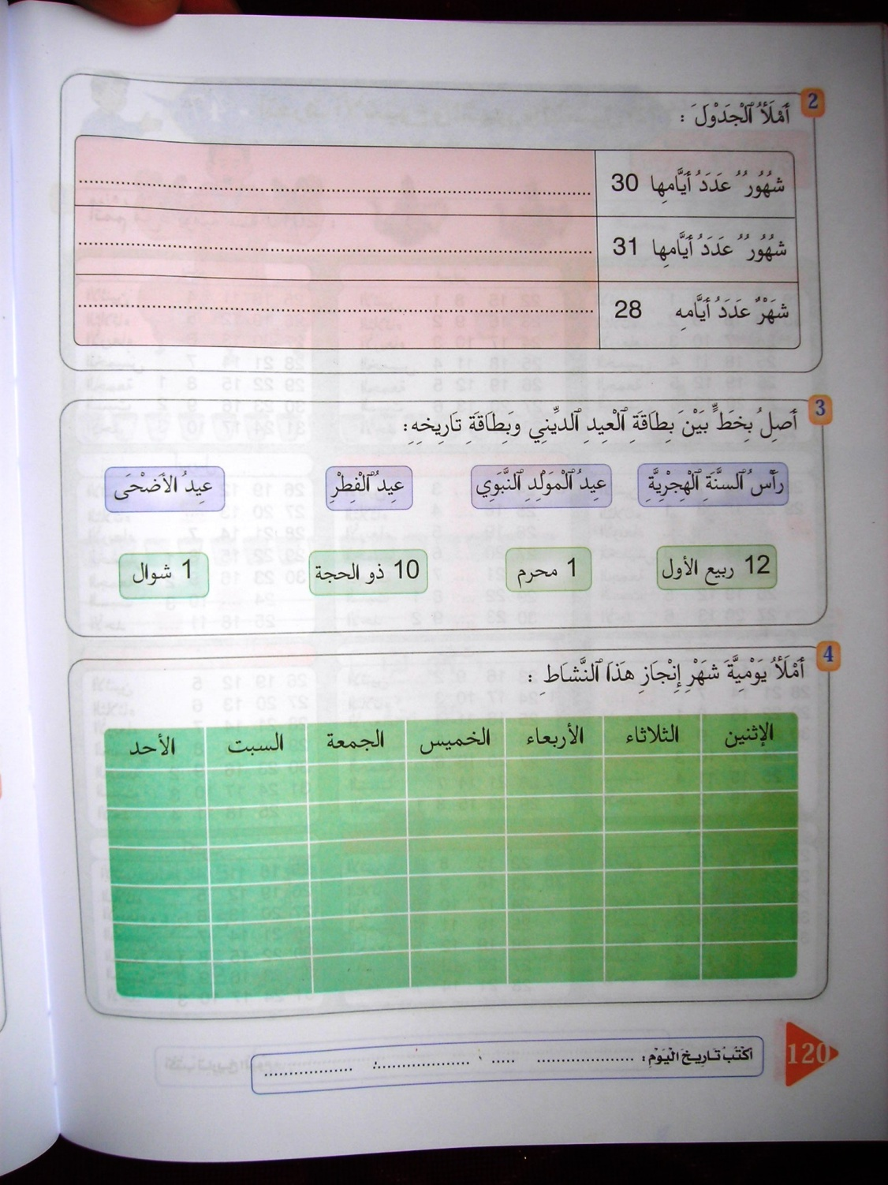

Slide 17
أبريل

Slide 18
30

Slide 19
يونيو
أبريل

Slide 20
30

Slide 21
شتنبر
يونيو
أبريل

Slide 22
30
نونبر

Slide 23
شتنبر
يونيو
أبريل
نونبر

Slide 24
مارس
ماي
يوليوز

Slide 25
شتنبر
يونيو
أبريل
نونبر
يوليوز
ماي
مارس
يناير
دجنبر
أكتوبر
غشت

Slide 27
شتنبر
يونيو
أبريل
نونبر
يوليوز
ماي
مارس
يناير
دجنبر
أكتوبر
غشت
فبراير

Slide 30
6
5
4
3
2
1
13
12
11
10
9
8
7
19
18
17
16
15
14
20
27
26
25
24
23
22
21
31
30
29
28

